Slide 1
DCC919D – Introdução a Sistemas Embarcados
Professor Dr. Herbert Oliveira Rocha

Slide 2
Yocto Project
Josafá Mandulão

Slide 3
O que é?
Projeto open-source colaborativo que oferece templates, ferramentas e métodos;
Auxilia na criação de sistemas baseados em Linux para sistemas embarcados;
Independente da arquitetura de hardware utilizada;
Derivado do build system OpenEmbedded.

Slide 4
O que não é?
Sistema embarcado;
IDE;

Slide 5
Características
Site: https://www.yoctoproject.org;
Versão: Poky - 2.5.1 – 21/08/2018
Repositório: git://git.yoctoproject.org/poky.git

Slide 6
Características
Amplamente adotado em todos os setores;
O Projeto Yocto suporta Intel, ARM, MIPS, AMD, PPC e outras arquiteturas;
Imagens e códigos transferidos facilmente;
Flexível;

Slide 7
Compatível com...
BeagleBone Black ;
Intel Galileo;
Arduíno;
Raspberry PI;

Slide 8
Sistema Operacionais...
Ubuntu;
Fedora;
OpenSUSE;
CentOS;
Debian.

Slide 9
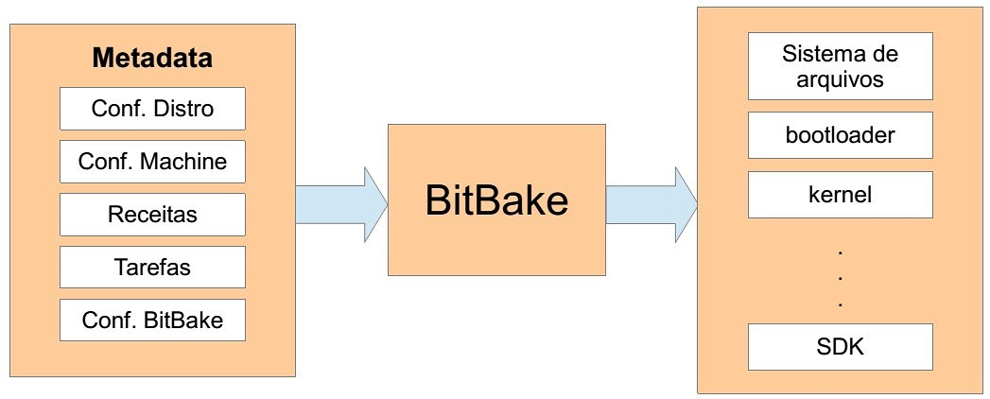
BitBake

Slide 10
Referências
https://www.embarcados.com.br/galileo-yocto/
https://www.embarcados.com.br/beaglebone-black-com-yocto/
https://www.yoctoproject.org/docs/?section=reference-manuals http://cleitonbueno.com/yocto-project-introducao/

Slide 11

Obrigado!

